Slide 1
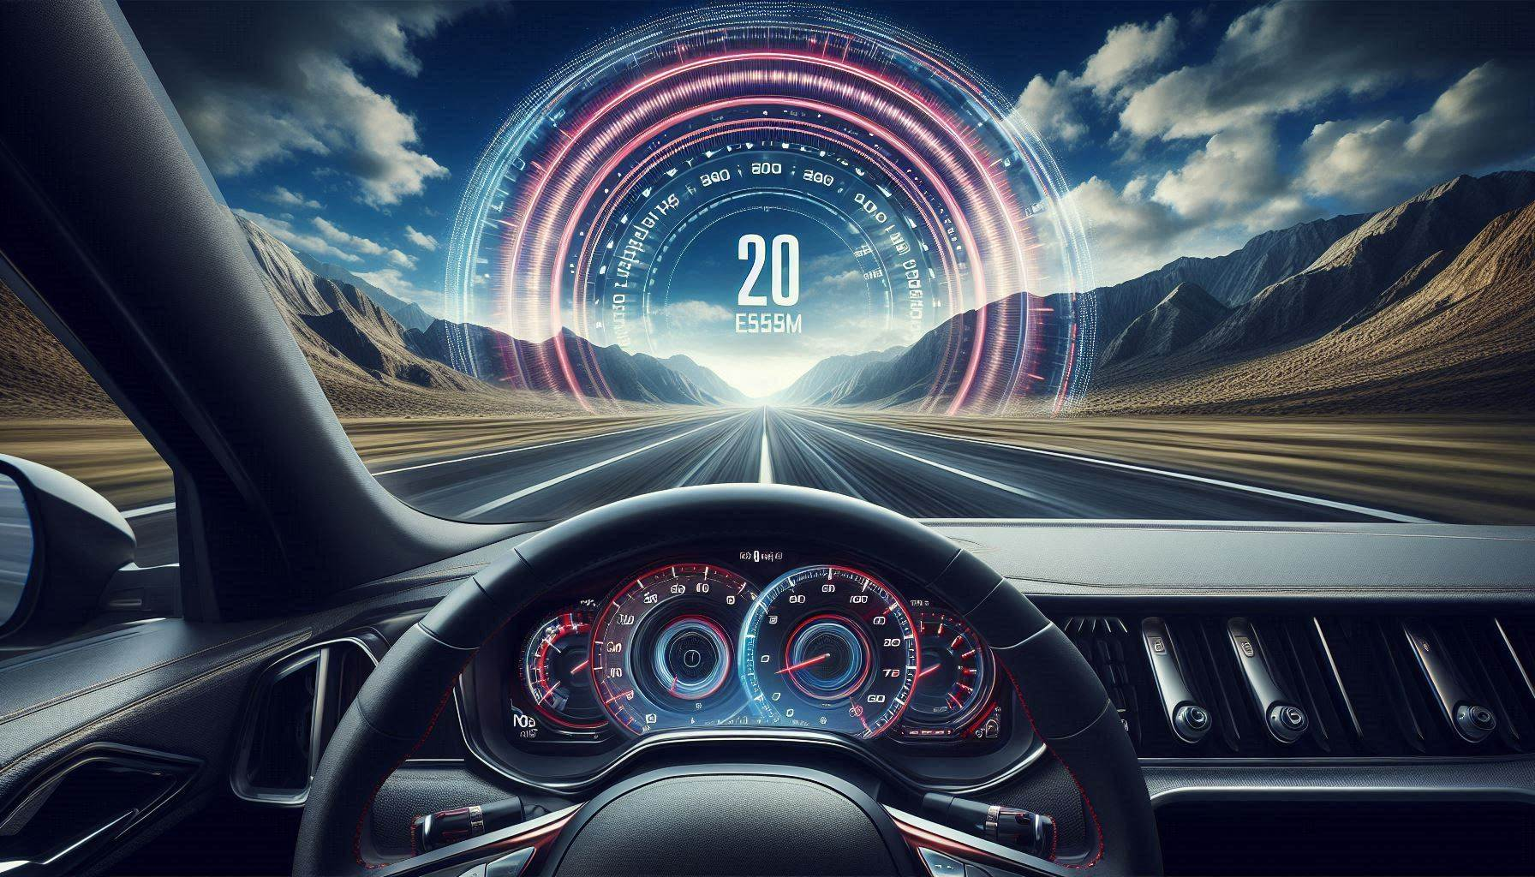

Slide 2
“כלכלת אנרגיה” ברוכים הבאים
עופר קרן

Slide 3


Slide 4

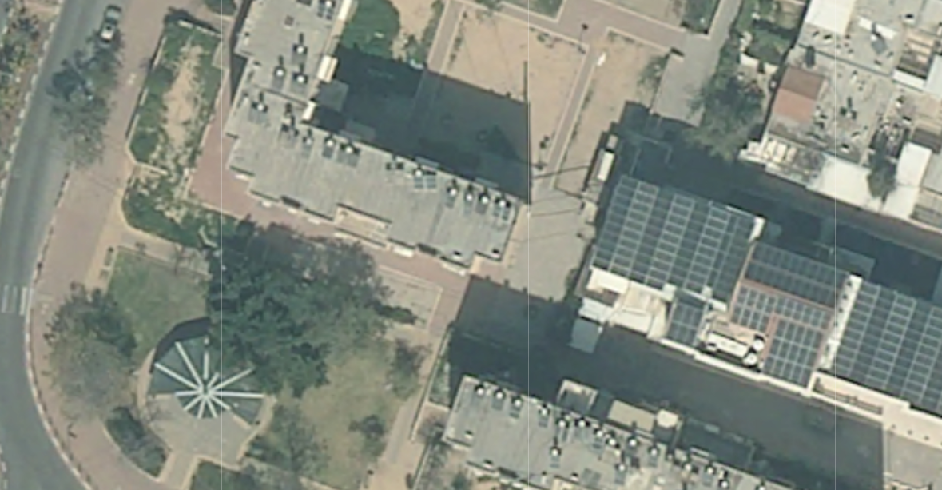

Slide 7
חשבון חשמל יומי:
הנהיגה האחראית של צריכת האנרגיה
מידע בזמן אמת, מתי נראה את חשבון החשמל? מגיש – עופר קרן מנהל הפיתוח בקרן ידע אנרגיה

Slide 8


Slide 9
ההגה בידיים שלנו
ברכב, אנחנו שולטים במהירות בזמן אמת.
מד המהירות מספק משוב מיידי.
אנחנו אחראים על הנהיגה ועל צריכת הדלק.

Slide 10


Slide 11
ההגה בידיים שלנו
ברכב, אנחנו שולטים במהירות בזמן אמת.
מד המהירות מספק משוב מיידי.
אנחנו אחראים על הנהיגה ועל צריכת הדלק.

Slide 12
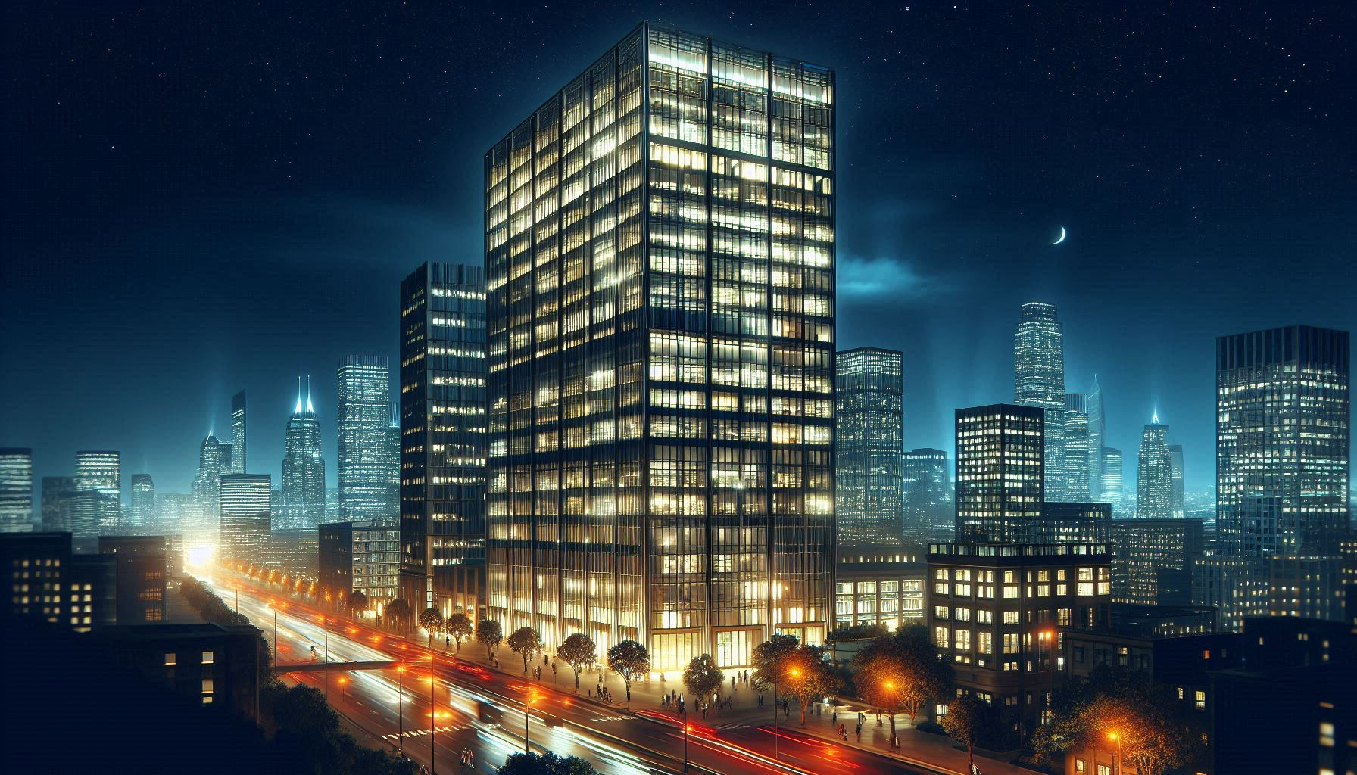

Slide 13
צריכת הרפאים
בארגונים, אין "הגה" לצריכת החשמל.
המשוב מגיע רק בסוף החודש, בחשבון החשמל.
כמו לנהוג בעיניים עצומות ברור לנו שלא נגיע ליעד
נשאלת השאלה מי מחזיק את ההגה

Slide 14


Slide 15
אתרוגים של אחרי סוכות
חשבון החשמל מגיע באיחור, כמו אתרוגים אחרי סוכות.
זה מאוחר מדי לתקן את הנזקים.
אנחנו צריכים מידע בזמן אמת כדי לנהל את הצריכה בצורה מושכלת.

Slide 16
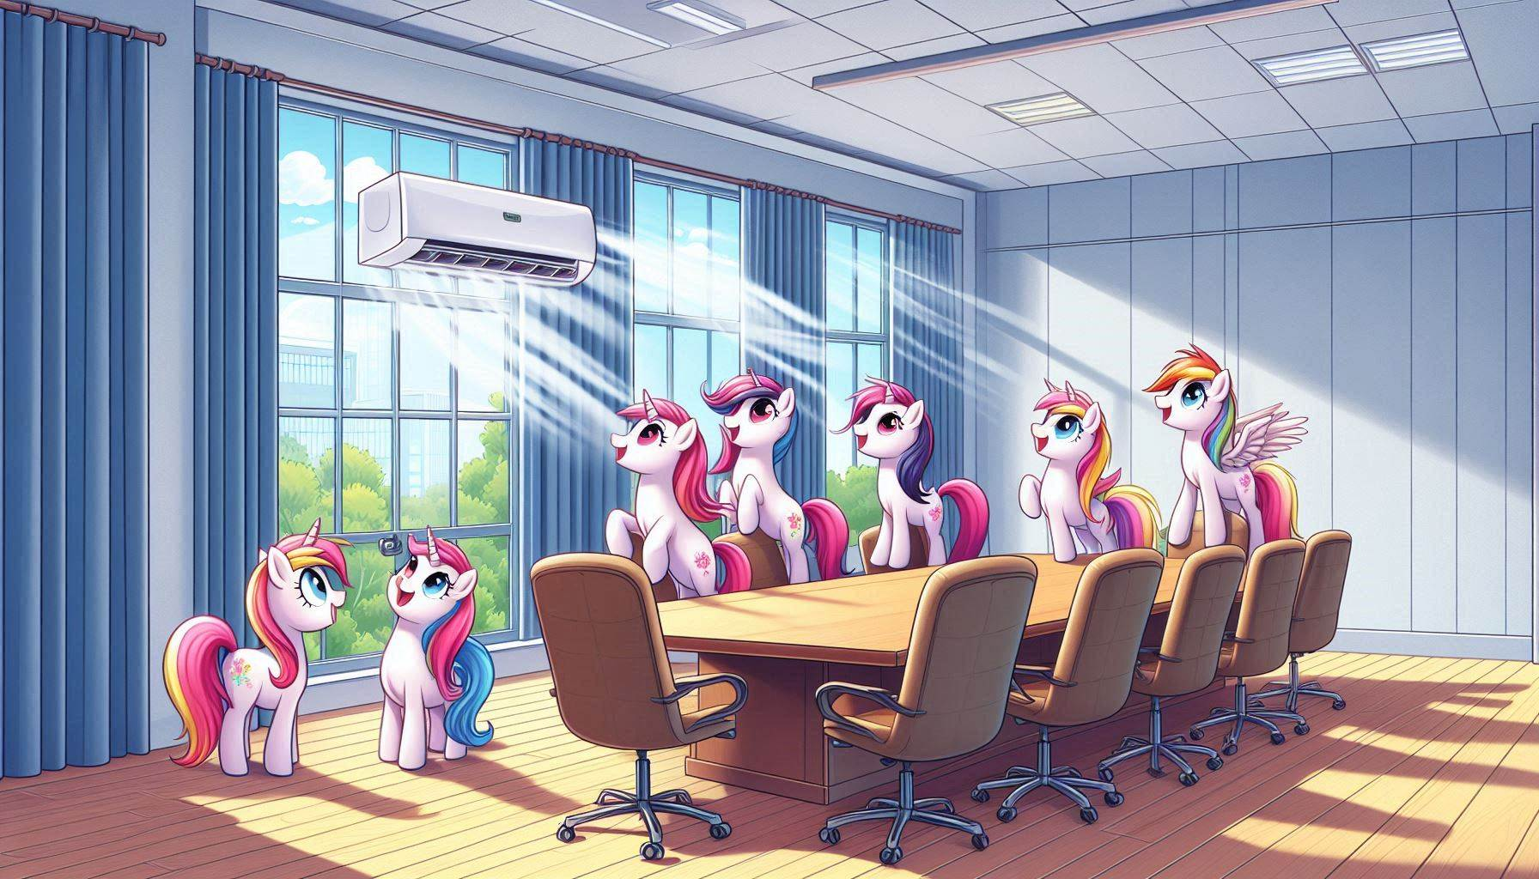

Slide 18
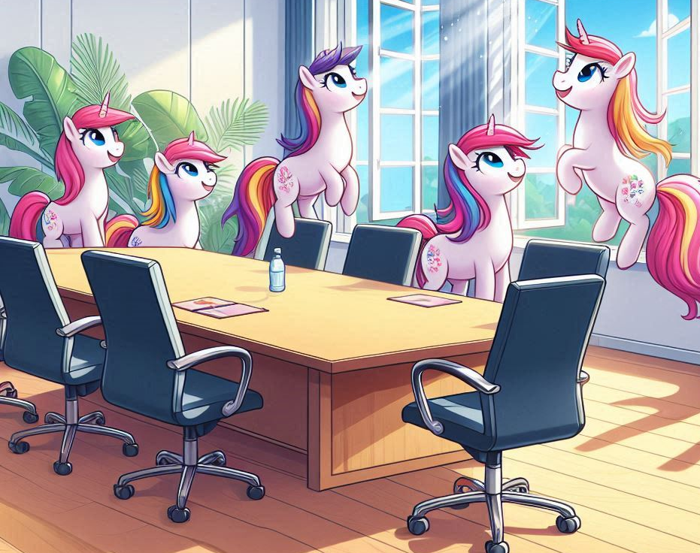
שלושה שלבים לנהיגה אחראית
תאורה ואוורור טבעי: ניצול אור השמש, ניצול מושכל של האוויר הצח - כמו נהג שמנצל את הירידות בכביש במקום לבלום ולבזבז משאבים.
ניהול חכם: שליטה במערכות החשמל לפי הצורך, כמו נהג שמתאים את המהירות לתנאי הדרך.
בקרה בזמן אמת: מעקב אחר צריכת החשמל, כמו נהג שמסתכל על מד המהירות.

Slide 19


Slide 20


העתיד כבר כאן
מונים חכמים מאפשרים לנו לנהל את צריכת החשמל בצורה חכמה ויעילה.
זה הזמן לקחת את ההגה לידיים ולהתחיל לנהוג באחריות.
"המידע הוא הדלק של המאה ה-21" (תומס פרידמן)

Slide 21
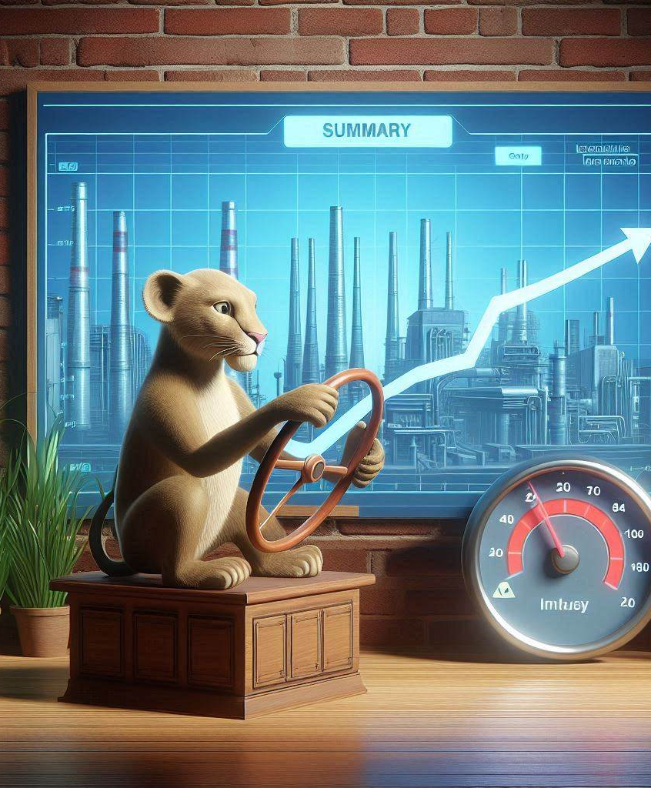
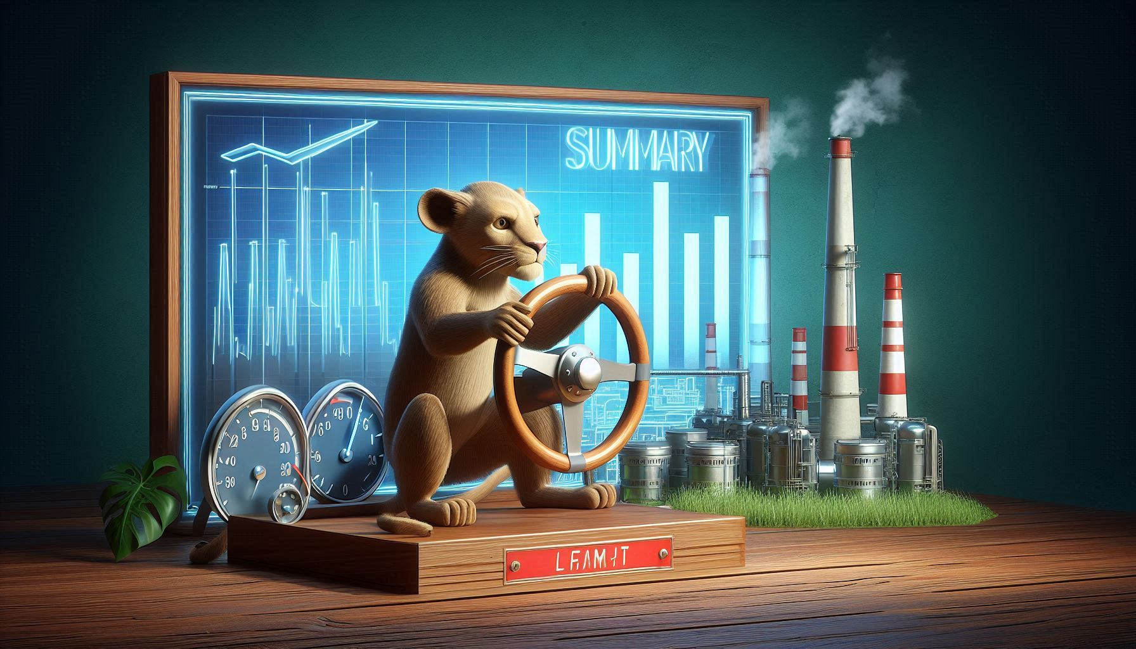

Slide 22


חשבון חשמל יומי: הנהיגה האחראית לעתיד בר-קיימא
בקרה יומית על צריכת החשמל הכרחית
ניהול חכם של משאבי האנרגיה חוסך כסף ומגן על הסביבה
מוזמנים לצאת לדרך –
אנחנו נשמח לעזור עיריית אופקים
ומשרד האנרגיה -
רשם – עופר קרן

Slide 23
כתבה קצרה:
חשבון חשמל יומי: המהפכה שבדרך
בעולם שבו אנחנו מדברים על תעשייה 4.0 ומידע בזמן אמת, זה אבסורד שאת צריכת החשמל של הארגון אנחנו רואים רק פעם בחודש. זה כמו לנהוג בעיניים עצומות ולקבל את הדו"ח רק בסוף הנסיעה.
הגיע הזמן לקחת את ההגה לידיים ולהתחיל לנהל את צריכת האנרגיה בצורה אחראית. בעזרת טכנולוגיות מתקדמות, אנחנו יכולים לעקוב אחר הצריכה בזמן אמת, לזהות בזבוזים מיותרים ולייעל את השימוש במשאבים.
זה לא רק חוסך כסף, זה גם מגן על הסביבה. כל קילוואט שאנחנו חוסכים הוא תרומה לעתיד בר-קיימא.
העתיד כבר כאן. הצטרפו למהפכה!

Slide 24
https://www.govmap.gov.il/?c=163993.32,579692.1&z=9&b=1&q=%D7%90%D7%95%D7%A4%D7%A7%D7%99%D7%9D

Slide 25


Slide 26
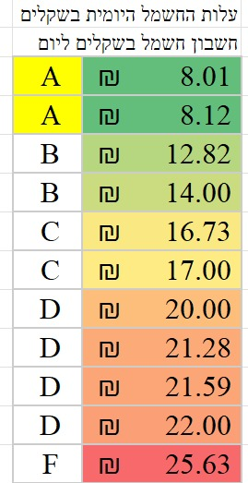
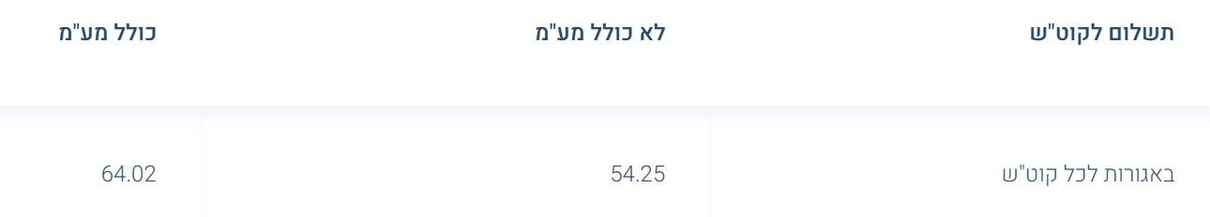
מחיר החשמל היומי – הוא חשבון החשמל
החודשי כולל מע"מ חלקי ימי הצריכה
https://www.iec.co.il/content/tariffs/contentpages/homeelectricitytariff

Slide 27
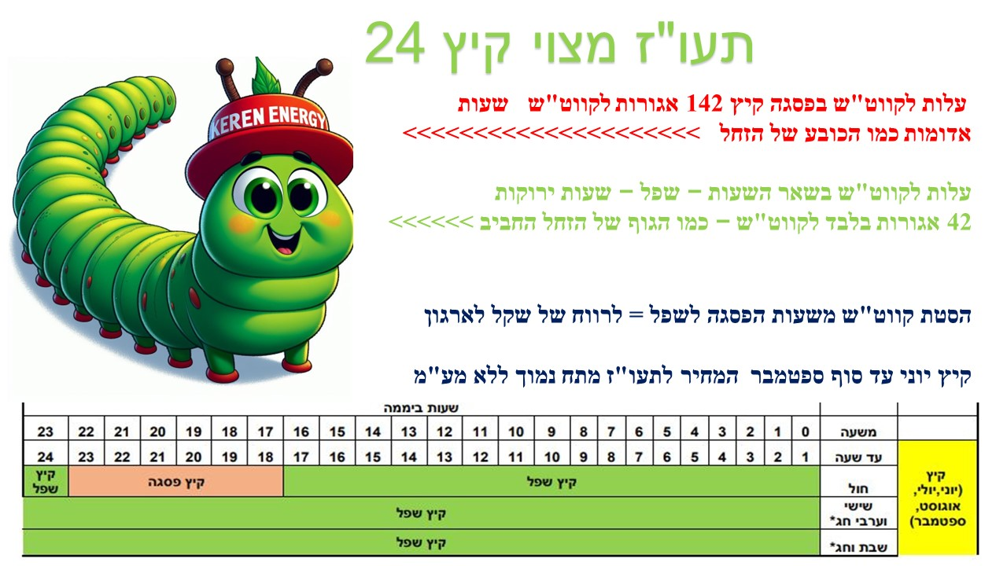
25
169
53
+

Slide 28
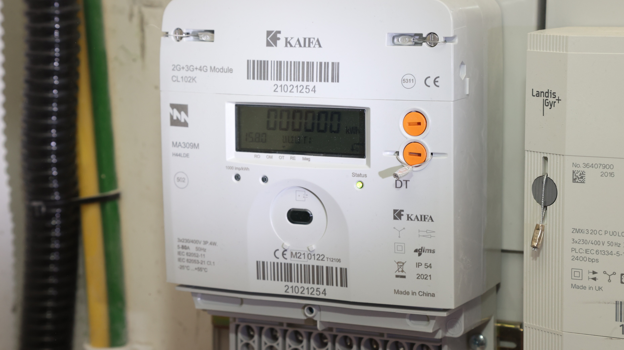
מונה חשמל חכם

Slide 29
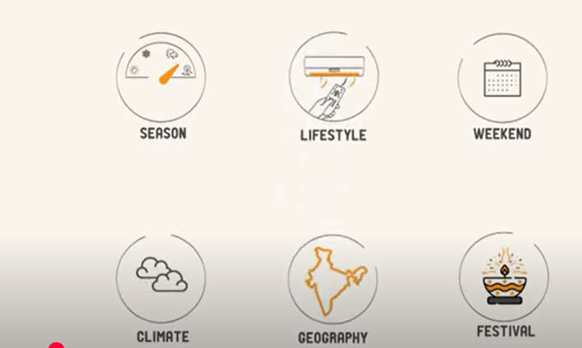
פרופיל צריכה יומי

Slide 30
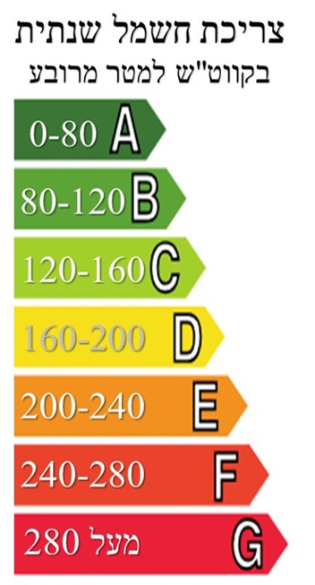
עבודה עצמית

Slide 31
המפגשים – יתקיימו בימי שלישי בחמש
כל המפגשים יוקלטו וישמרו למסיבות צפייה
נשמח להוסיף מידע ככל שידרש
אנחנו לרשותכם בקבוצה – כל השבוע

Slide 32
נושאי המפגש

Slide 33
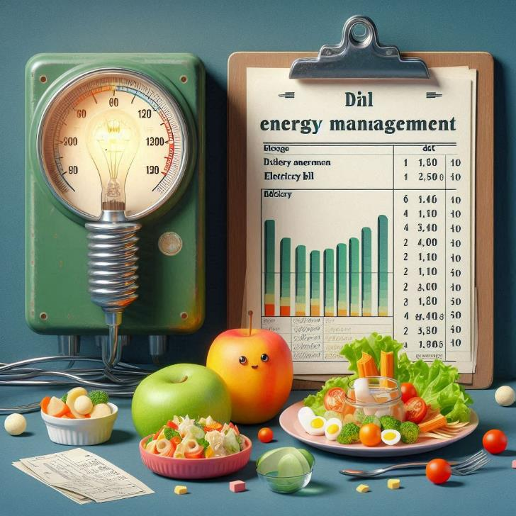
תצפיות
רגע לפני שהולכים הביתה

Slide 34
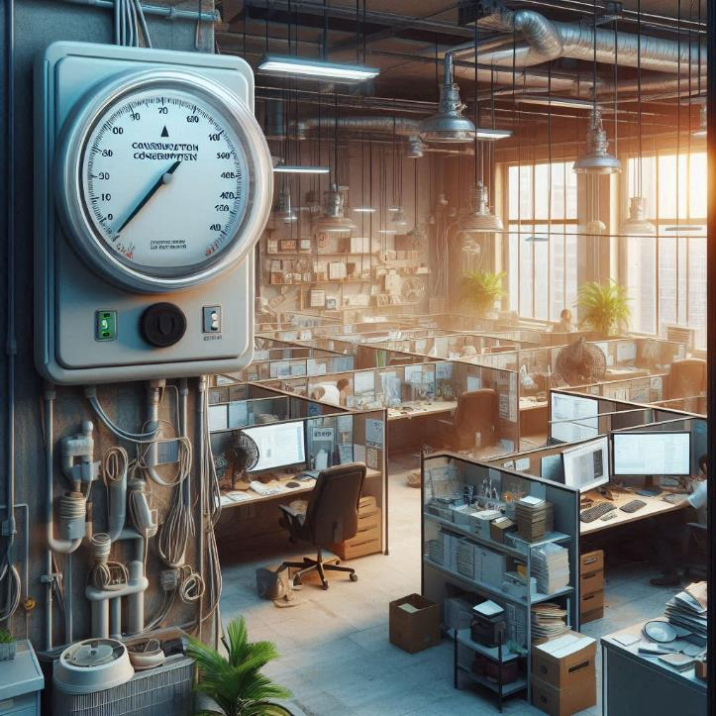
חשוב לוודא
שכל מערכות החשמל הלא חיוניות מופסקות
תאורה
מיזוג
מחשבים

Slide 35

זוכרים את חוקי התעו"ז

Slide 36
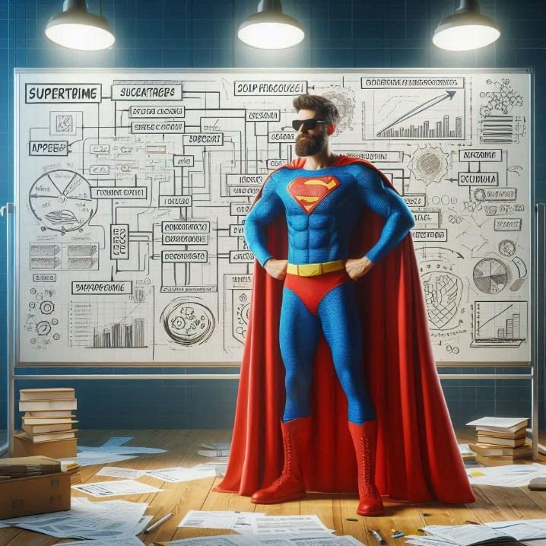
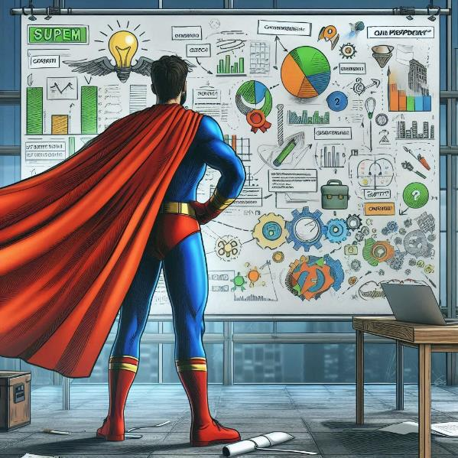
נשאלת השאלה מי אחראי

Slide 37

כמו במזון
דיאטה מחייבת
עמידה בנהלים
לוחות זמנים

Slide 38

מוזמנים לבצע
עכשיו סיור קצר
ותצפיות לראות
כיצד עוזבים את
הארגון לסוף שבוע

Slide 39
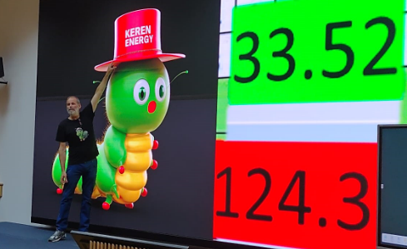

Slide 40

זמן לשאלות
עופר קרן
0547703717 ofer@kerenrg.com

